Slide 1

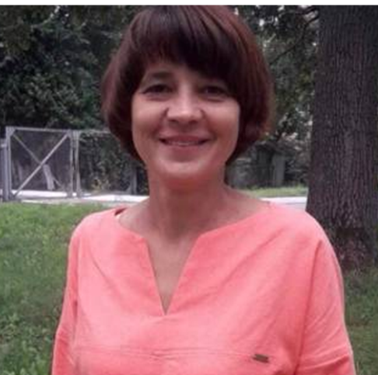
ПСИХОЛОГІЧНА БЕЗПЕКА ДІТЕЙ В УМОВАХ СЬОГОДЕННЯ
Інструктивно-методичний онлайн-семінар
вихователів –методистів ЗДО Вінницької МТГ
20.04.2023 року
Практичний психолог
КЗ “ДНЗ №1 ВМР”
Олена ТКАЧУК

Slide 2

Безпека
відсутність загрози життю, здоров'ю людей;
стан стабільності та спокою;
відсутність ризику та нестабільності.

Slide 3
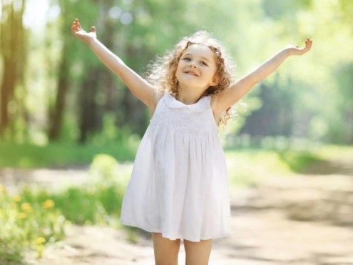
Безпека
Фізична безпека – стан захищеності життєдіяльності людини від безпосередніх загроз її життю, здоров'ю, тілесній неушкодженості.
Психологічна безпека – стан психологічної захищеності, а також здатності людини і середовища відбивати несприятливі зовнішні та внутрішні впливи.

Slide 4
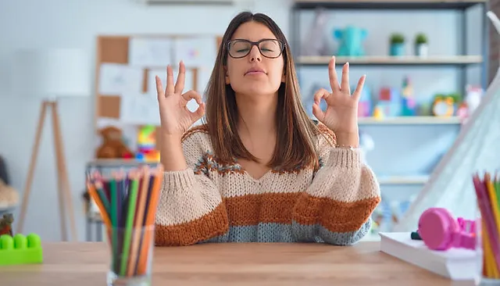


Плекаємо майстерність дбати про себе
Турбота про себе-
Це не потурання собі.
Це самозбереження…
Одрі Лорд

Slide 5

Що робити ?
- Щоденна рутина, сон, їжа;
- Улюблена соціальна активність
(розслаблююча активність,
фізичні навантаження, творча
діяльність, спілкування тощо)
- Техніка «Зупинись, подумай, лише потім дій»
- Вправа «Усвідомлене пиття»
- Плануйте щось приємне.

Slide 6
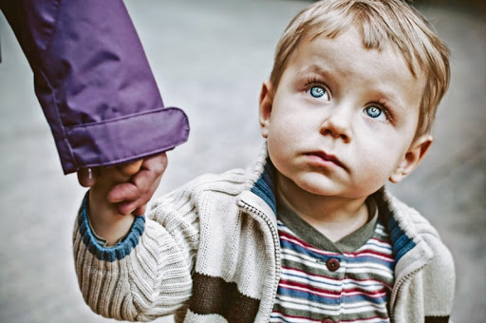
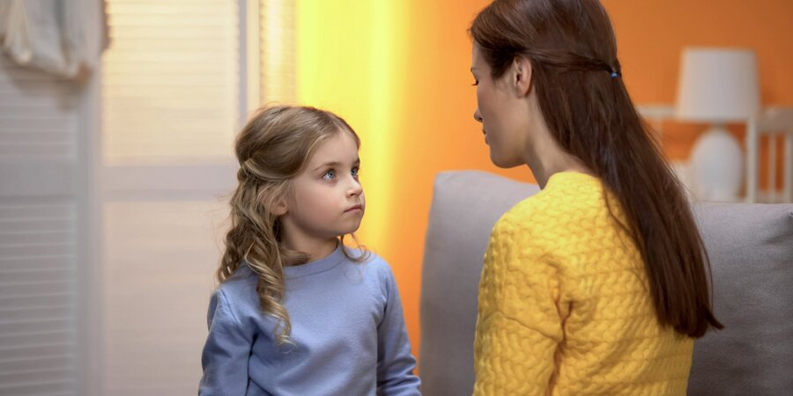
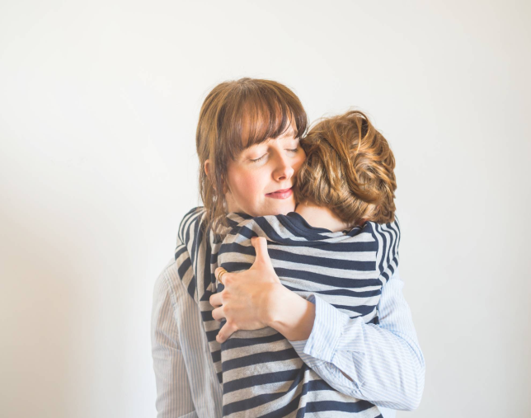
Дбаємо про безпеку та захищеність тих, хто поруч

Slide 7
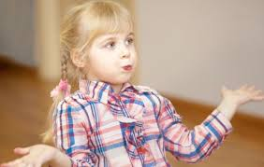
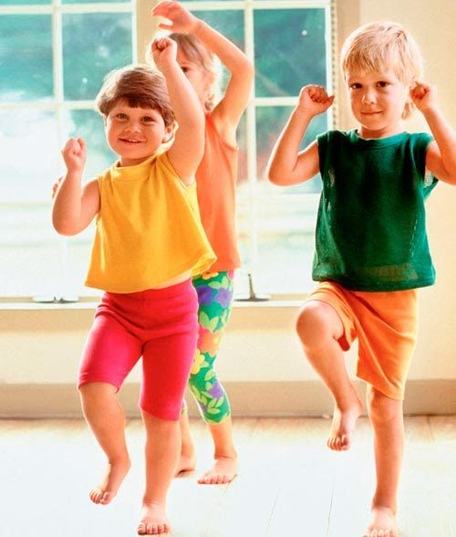
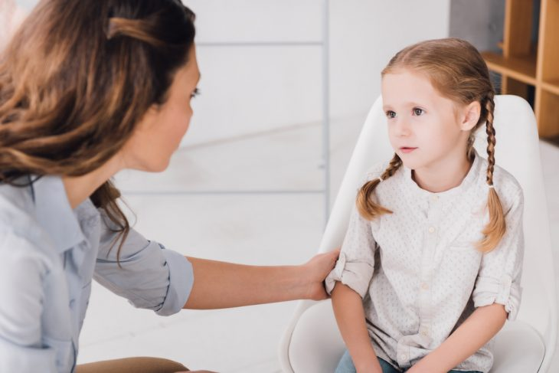

Техніки для зцілення
Техніки відновлення власного відчуття безпеки
Техніки відновлення відчуття захищеності, досягнення стану заспокоєння та рівноваги.
Техніки зняття напруги та скутості в тілі.

Slide 8
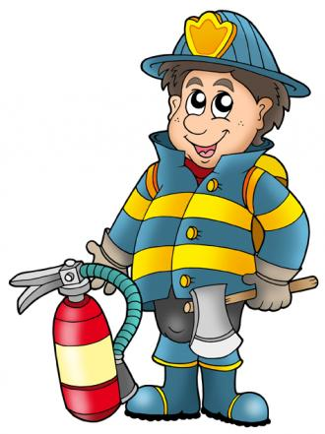
“Пожежник”
Енергійно потріть одну руку об
іншу та відчуйте, як їх наповнює тепло.
Тепер настав час “гасити вогонь”.
Зробіть глибокий вдих, а потім
зробіть дуже довгий видих.
Спрямуйте потік повітря, що
видихається на розігріті руки.
Пожежу загасили!

Slide 9

“Гарячий шоколад”
Складіть руки так, ніби вони – маленька чашка. Уявіть, що ця чашка наповнена гарячим шоколадом. Рахуючи до двох робимо вдих і “вдихаємо запах шоколаду”. Рахуючи до чотирьох і набравши повітря в рот дмухаємо, щоб “напій швидше охолонув”.
Повторюємо тричі!

Slide 10

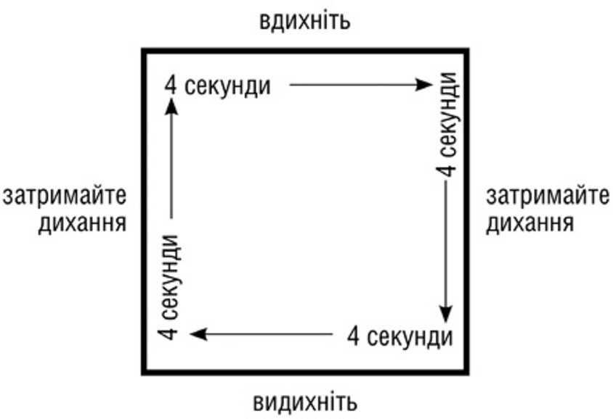
Гра “Кольорове дихання”
Пропонується взяти до рук квадрат такого кольору, який до вподоби. Сісти зручно. Подивитися на свій квадрат.
1. Вдихніть, рахуючи до 4. Підніміть очі вгору, ковзаючи поглядом по лівій стороні квадрата.
2. Затримайте дихання, рахуючи до 4. У цей час пройдіть очима вздовж верхньої сторони квадрата.
3. Видихніть рахуючи до 4. Опустить очі вниз по правій стороні квадрата.
4. Затримайте дихання,
рахуючи до 4. Пробіжіться очима
по нижній частині квадрата.

Slide 11
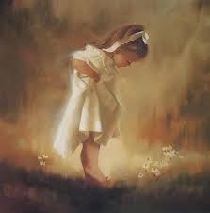
5-4-3-2-1
Назвіть 5 речей, які ви можете побачити.
Назвіть 4 речі, які ви можете відчути («мої ноги на підлозі»).
Назвіть 3 речі, які ви можете почути («рух на вулиці», «спів птахів»).
Назвіть 2 речі, які ви відчуваєте на запах.
Назвіть 1 річ, яку ви можете
скуштувати.

Slide 12
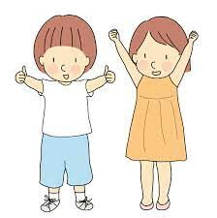
Зняття напруження у тілі
Стисніть сильно кулаки. Потримайте їх декілька секунд і повільно відпустіть. Повторіть так само для м’язів передпліччя.
Підніміть плечі так, щоб вони торкалися вух. Потримайте їх в такому положенні, а потім розслабтесь.

Slide 13
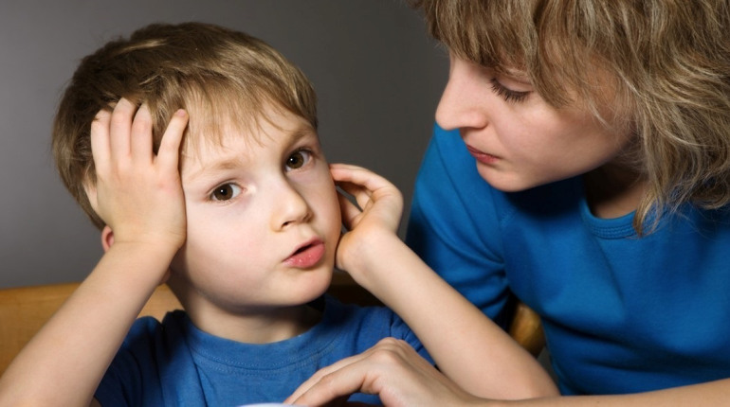
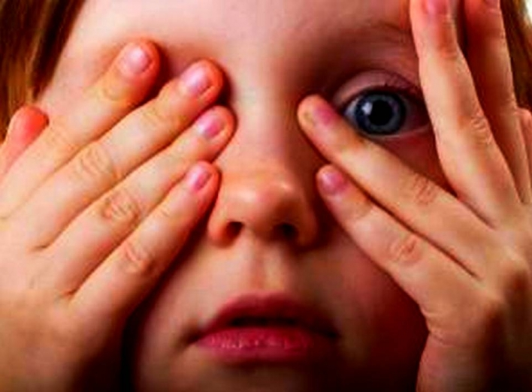
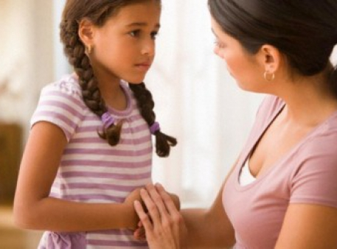
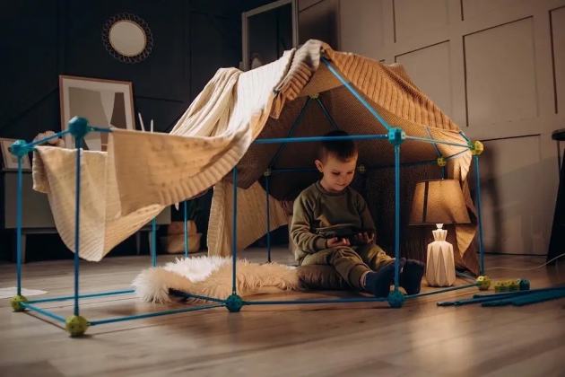
Реагуємо на почуття та допомагаємо дітям проживати їх

Slide 14
Що робити?
- Започаткуйте щоденний ритуал
оцінювання власного
емоційного стану разом з дітьми.
- Знайдіть у просторі або створіть
умовне місце для емоційної
схованки, у якій можна безпечно
прожити свої надмірні емоції.
- Якщо комусь страшно, знайдіть
спосіб, як вивільнити страх.
- Допомагайте дітям проговорювати свої переживання.

Slide 15
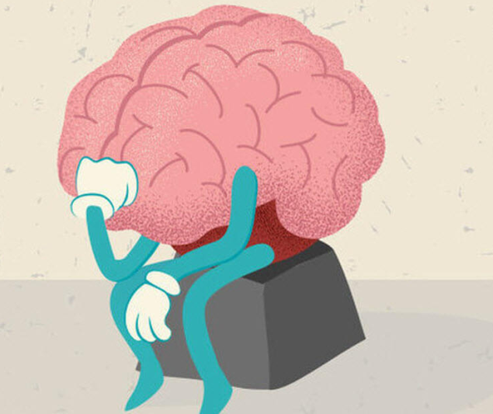

Враховуємо можливості мозку, що працює у стресі

Slide 16
Що робити?
- Знизьте рівень власних професійних
очікувань стосовно когнітивних
досягнень дітей.
- Реагуйте на запити дітей та їх потреби.
- Більше хвалить за найменші досягнення.
- Допомагайте дітям зняти психічне та
емоційне напруження через практичні,
проблемні, пошукові, творчі види
діяльності.
- Ставте конкретні завдання. Давайте
дітям можливість обирати.
- В стресовій ситуації діалог кращий за
“сухі” інструкції чи розповіді, а творче
завдання – за рутинні справи.

Slide 17
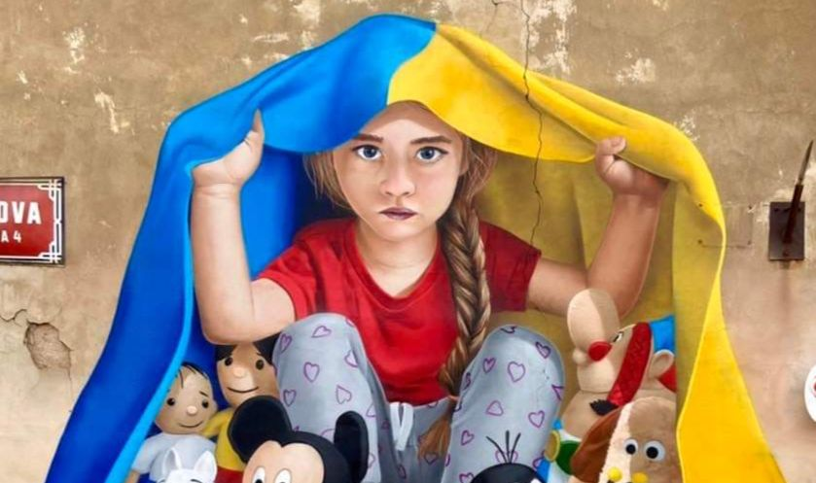
Бережіть себе та людей поруч. Зараз важливе кожне добре та тепле слово підтримки

Slide 18
Література
“Кращі практики психолого-педагогічного супроводу та підтримки учасників освітнього процесу в умовах воєнних дій збройних конфліктів” Додаток до листа КЗ ДНМЦ ПС від 15.04.22 №01/03-69
“Як вчити та навчатися в умовах війни” інформаційно-методичні матеріали для дорослих зі створення сприятливих умов для навчання та розвитку в умовах воєнного часу https://childfund.org.ua/Uploads/Files/books_pdf/How+to_teach_and_learn_A4.pdf
Травматичні події: психологічна підтримка та самодопомога https://rm.coe.int/traumatic-events-ukr-/1680a765d4

Slide 19
ДЯКУЮ ЗА УВАГУ!

